Slide 1


"A CO TEĎ S TÍM?"
Mgr. Monika Havlíčková
Olomouc 23.11.2017

Slide 2
FOKUS/JÁDRO
SOCIÁLNÍ PRÁCE
SOCIÁLNÍ PRACOVNÍK
ZÁKONY
STANDARDY
PROFESE

Slide 3
FOKUS/JÁDRO
SOCIÁLNÍ PRÁCE
VĚDA
PRAXE/ZKUŠENOST
METODY/TECHNIKY
CÍLE
SPOLEČNOST
LIDÉ/ČLOVĚK
PROFESE

Slide 4
FOKUS/JÁDRO
SOCIÁLNÍ PRACOVNÍK/PRACOVNICE
ČLOVĚK
PRAXE
UČÍ SE VĚDĚ
UČÍ SE METODÁM/TECHNIKÁM
CÍL
PRACUJE VE/PRO/SE SPOLEČNOSTÍ
PROFESE

Slide 5
FOKUS/JÁDRO
ZÁKONY
108/2006 SB. O SOCIÁLNÍCH SLUŽBÁCH
359/1999 SB. O SOCIÁLNĚ PRÁVNÍ OCHRANĚ
ČLOVĚK/LIDÉ/KOLEGOVÉ/KOLEGYNĚ
PRAXE
VĚDA
SPOLEČNOST
CÍLE
PROFESE

Slide 6
FOKUS/JÁDRO
STANDARDY KVALITY
108/2006 SB.- STANDARD 10E
359/1999 SB.-STANDARD 6D
ČLOVĚK
PRAXE
KVALITA
PROFESE

Slide 7
FOKUS/JÁDRO
PROFESE
ODBORNÍK
SPOLEČNOST
TEORIE/VĚDA

Slide 8
FANTAZIE/SNY/PŘÁNÍ
PRODEJ BRAMBOR/DROŽDÍ/VAJEC/JABLEK
PRODEJ KYTEK
PANEBOŽE, DO ČEHO JSI TO DUŠI DAL?
JEJDA, KDYBY BYLO POUZE NA MNĚ, TAK BYCH…….
TO SNAD NENÍ MOŽNÉ….JE!
TO JE FIČÁK
ZASTAVTE MI TEN KOLOTOČ – KDO?KDY?

Slide 9
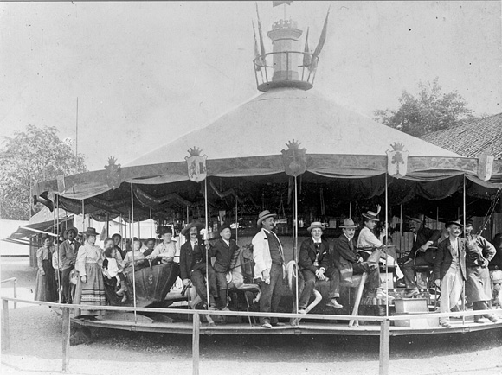

Slide 10
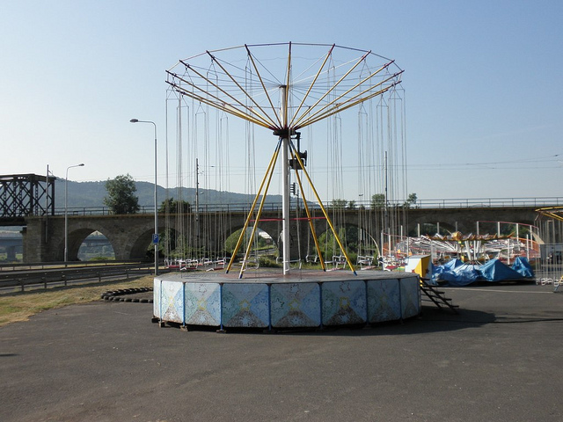

Slide 11
FOKUS/JÁDRO
SUPERVIZE
Hlavním nástrojem supervize je vytvoření prostoru pro reflexi pracovní činnosti a pracovního kontextu v bezpečném prostředí supervizního vztahu a podpora procesu učení a změny.“
Bezpečné prostředí a vztah se týká jak supervizora a supervidovaných, tak supervidovaných mezi sebou a vytvářejí se postupně, na základě přípravy a vyjednávání kontraktu a opakovaných dobrých společných zkušeností. V této půdě se pak daří reflexi.
Kdo se účastní supervize, potřebuje čas a zkušenost, aby se otevřel, získal důvěru a naučil se supervizi využívat pro sebe tak, jak potřebuje. Proto je supervize v optimálním případě záležitostí dlouhodobou a pravidelnou.
Havrdová, Hajný, 2008

Slide 12
FOKUS/JÁDRO
SUPERVIZE
Supervize ve srovnání s řízením detailněji pracuje s osobní motivací všech zúčastněných s jejich potřebami, fantaziemi, pocity i vzájemnými vztahy.
KOHO A CO VÁM TO PŘIPOMÍNÁ?
U KOHO A ČEHO TO VYUŽÍVÁME?
S KÝM TAKTO PRACUJEME?

Slide 13
FOKUS/JÁDRO
SUPERVIZE
Standard 10e (108/06 sb.) říká, že vedení organizace musí zajistit pracovníkům podporu externího nezávislého odborníka.
Výraz „podpora“ napovídá, že je určena k naplnění potřeb pracovníka, které znají především oni sami.
Jde o skutečné privilegium pracovníků pomáhajících profesí, kteří jsou pod zvláštním emočním tlakem a zátěží lidské nouze, s níž se dennodenně setkávají ve své profesi. K této zátěži se přidává často i horší zátěž z nevyjasněných a často problematických vztahů ke kolegům, nadřízeným i podřízeným.

Slide 14
FOKUS/JÁDRO
SUPERVIZE
Standard 6d (359/1999 sb.):
Orgán sociálně-právní ochrany zajišťuje pro zaměstnance zařazené v orgánech sociálně-právní ochrany k výkonu sociálně-právní ochrany, kteří vykonávají přímou práci s klienty, podporu nezávislého kvalifikovaného odborníka.

Slide 15
FOKUS/JÁDRO
SUPERVIZE
Přestože to kritérium 6d přímo neuvádí, podporou nezávislého kvalifikovaného odborníka se rozumí supervize.
Cíle kritéria:
Nezávislá osoba – pohled zvenku
Hledání efektivního zvládnutí situace
Psychická individuální podpora zaměstnanců
Předcházení syndromu vyhoření

Slide 16
FOKUS/JÁDRO
SUPERVIZE
Doporučení k supervizi:
Doporučený počet supervizních setkání je alespoň šest ročně
Případová, týmová, individuální supervize (na žádost pracovníka)
V případě vysokého počtu zaměstnanců lze pro účely supervize pracovní tým rozdělit podle specializací jednotlivých zaměstnanců.

Slide 17
FOKUS/JÁDRO
SUPERVIZE
Předpokladem kvalitní supervize je vytvoření bezpečné a důvěryhodné atmosféry. Jen tak se supervize může stát užitečným nástrojem profesní podpory.
Proto je vhodné umožnit zaměstnancům, kteří se budou supervizí účastnit, podílet se aktivně na výběru osoby supervizora, na stanovování cílů, rozsahu a frekvence supervizních setkání a volbě témat pro jednotlivá supervizní sezení.

Slide 18
REALITA - HESLO: „SUPERVIZE“
„ZASE SUPERVIZE“
„DNES TO BYLO VÝŽIVNÉ“
„PŘIJDTE V HOJNÉM POČTU, AT TO K NĚČEMU JE“ – „KDYŽ TO PLATÍME“
„VEŠKERÉ MATERIÁLY JSOU V KNIHOVNĚ“
„POSTUPUJEME, DLE ETICKÉHO KODEXU, KDO NEVÍ, AT SI TO VYGOOGLÍ..“
VÝSTUP Z PRACOVNÍ SKUPINY: ODBORNÁ KONFERENCE TED A TADY II, VOŠSP PRAHA 10, 3.10.2017

Slide 19
FOKUS/JÁDRO
ČLOVĚK
ČLOVĚK
MORÁLKA
HODNOTY
POVINNOST
PROFESE

Slide 20
FOKUS/JÁDRO
ETICKÝ KODEX
1. Etické zásady
1.2. Sociální pracovník respektuje jedinečnost každého člověka bez ohledu na jeho původ, etnickou příslušnost, rasu či barvu pleti, mateřský jazyk, věk, pohlaví, rodinný stav, zdravotní stav, sexuální orientaci, ekonomickou situaci, náboženské a politické přesvědčení a bez ohledu na to, jak se podílí na životě celé společnosti.

Slide 21
FOKUS/JÁDRO
ETICKÝ KODEX
A. Základní etické problémy jsou:
kdy vstupovat či zasahovat do života občana a jeho rodiny, skupiny či obce (např. z hlediska prevence či sociální terapie společensky nežádoucí situace),
kterým sociálním případům dát přednost a věnovat čas na dlouhodobé sociálně výchovné působení,
kolik pomoci a péče poskytnout, aby stimulovaly klienta ke změně postojů a k odpovědnému jednání a nevedly k jejich zneužití,
kdy přestat se sociální terapií a poskytováním služeb a dávek sociální pomoci

Slide 22
FOKUS/JÁDRO
ETICKÝ KODEX
1.5. Sociální pracovník dává přednost profesionální odpovědnosti před svými soukromými zájmy. Služby poskytuje na nejvyšší odborné úrovni.
2.1.7. Sociální pracovník je si vědom svých odborných a profesních omezení. Pokud s klientem nemůže sám pracovat, předá mu informace o dalších formách pomoci. Sociální pracovník jedná s osobami, které používají jejich služby (klienty) s účastí, empatií a péčí.

Slide 23
FOKUS/JÁDRO
ETICKÝ KODEX
Postupy při řešení etických problémů:
Závažné etické problémy budou probírány a řešeny ve skupinách pracovníků v rámci Společnosti sociálních pracovníků ČR (dále jen Společnost).
Sociální pracovník má mít možnost: diskutovat, zvažovat a analyzovat tyto problémy ve spolupráci s kolegy a dalšími odborníky, event. i za účasti stran, kterých se týkají.

Slide 24
FOKUS/JÁDRO
ETICKÝ KODEX
2. 4. Ve vztahu ke svému povolání a odbornosti
2. 4. 1. Sociální pracovník dbá na udržení a zvyšování prestiže svého povolání.
2. 4. 2. Neustále se snaží o udržení a zvýšení odborné úrovně sociální práce a uplatňování nových přístupů a metod.
2. 4. 3. Působí na to, aby odbornou sociální práci prováděl vždy kvalifikovaný pracovník s odpovídajícím vzděláním.
2. 4. 4. Je zodpovědný za své soustavné celoživotní vzdělávání a výcvik, což je základ pro udržení stanovené úrovně odborné práce a schopnosti řešit etické problémy.
2. 4. 5. Pro svůj odborný růst využívá znalosti a dovednosti svých kolegů a jiných odborníků, naopak své znalosti a dovednosti rozšiřuje v celé oblasti sociální práce.
2.4.6. Sociální pracovník spolupracuje se školami sociální práce, aby podpořil studenty sociální práce při získávání kvalitního praktického výcviku a aktuální praktické znalosti.

Slide 25
CYKLICKÝ MODEL
SOCIÁLNÍ PRÁCE
SOCIÁLNÍ PRACOVNÍK
ODBORNOST
KVALITA
PROFESE

Slide 26

A KUDY TEĎ?
ANEB KUDY TUDY DO BAVOROVA?

Slide 27
A CO TED S TÍM?
VZDĚLÁNÍ
PRAXE
TÝM/SKUPINA
EMOCE
HODNOTY
ETIKA
PORADY/ŠKOLENÍ
INTERVIZE/SPOLU
SUPERVIZE

Slide 28
?
DOBROVOLNĚ?
POVINNĚ?
POVINNĚ DOBROVOLNĚ?
ZÁKONEM?
PROFESE?
ČLOVĚK SÁM?

Slide 29
DĚKUJI
ZA VAŠI POZORNOST
ZA VÁŠ ČAS
ZA VAŠE ZAMYŠLENÍ
ZA PŘEMÝŠLENÍ
MONIKA.HAVLICKOVA@VOSSP.CZ

